Slide 1
Нові критерії СПЗ та методичні рекомендації щодо їх застосування, розроблені в рамках проекту EU4Environment
Світлана Берзіна
президент ВГО «Жива планета»

Slide 2
Закон України «Про публічні закупівлі»
Стаття 23. Технічні специфікації, маркування, сертифікати, протоколи випробувань та інші засоби підтвердження відповідності
Технічні специфікації можуть бути у формі переліку експлуатаційних або функціональних вимог, у тому числі екологічних характеристик, за умови, що такі вимоги є достатньо точними, щоб предмет закупівлі однозначно розумівся замовником і учасниками.
Стаття 29. Розгляд та оцінка тендерних пропозицій/пропозицій
- ціна;
- нецінові критерії;
- вартість життєвого циклу.

Slide 3
Нецінові критерії
Вимоги до екологічних характеристик варто застосувати у якості нецінових критеріїв замість прямих вимог, у разі якщо замовник має намір встановити такі критерії, але при цьому він не впевнений у тому що:
а) чи є на українському ринку належні конкурентні умови на продукцію що відповідає встановленим вимогам;
б) ціна на таку продукцію (більша, менша чи така сама як середня ринкова) дозволить здійснити закупівлю в межах передбачених бюджетних видатків;
в) чи є постачальник такої продукції якій відповідатиме іншим критеріям технічних специфікації тощо.

Slide 4
Учасник торгів, якій подає пропозицію на суму 100 000 грн і виконав усі вимоги нецінових критеріїв за максимальною вагою 11%
Коефіцієнт корекції цієї пропозиції буде дорівнювати:
КК = 1 + (0,05 + 0,05 + 0,01) / 0,89 = 1,25
Тоді приведена ціна, з якою Постачальник буде брати участь в аукціоні, буде дорівнювати:
100 000 грн./ 1,25 = 80 000 грн.
Тобто пропозиція в 100 000 грн. яка відповідає сумарному значенню нецінових критеріїв дорівнює 80 000 грн. у конкурентному аукціоні відносно цінової пропозиції учасників які не відповідають вимогам нецінових критеріїв.
100 000,00
80000,00
Важливо знати, що всі показники у грн. система ProZorro
розраховує автоматично.
Замовнику необхідно лише правильно заповнити форми при
оголошенні закупівлі та прописати нецінові критерії та їх значення
в тендерній документації, решту зробить електронна система.

Slide 5
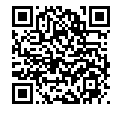
Пункт 5 статті 23 Закону про публічні закупівлі
У разі встановлення екологічних чи інших характеристик товару, роботи чи послуги замовник повинен в тендерній документації зазначити, які маркування, протоколи випробувань або сертифікати можуть підтвердити відповідність предмета закупівлі таким характеристикам.
Маркування, протоколи випробувань та сертифікати повинні бути видані органами з оцінки відповідності, компетентність яких підтверджена шляхом акредитації
або іншим способом, визначеним законодавством.
Закон України
«Про акредитацію органів з оцінки відповідності»

Slide 6
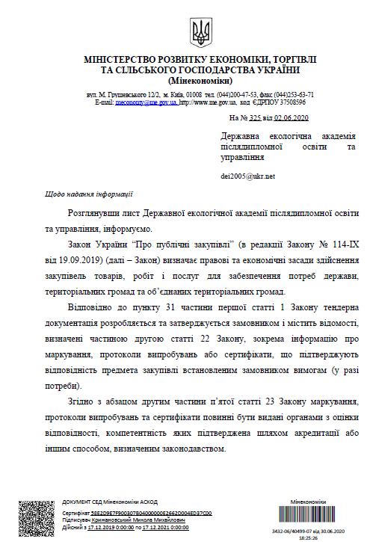
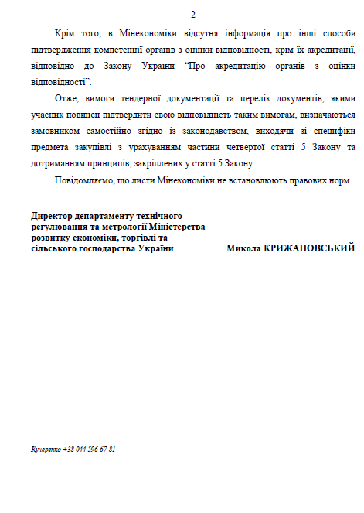

Slide 7
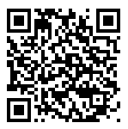
Екологічні стандарти щодо продукції, сертифікація і маркування
https://www.youtube.com/watch?v=qnFq-a3ltlc

Slide 8
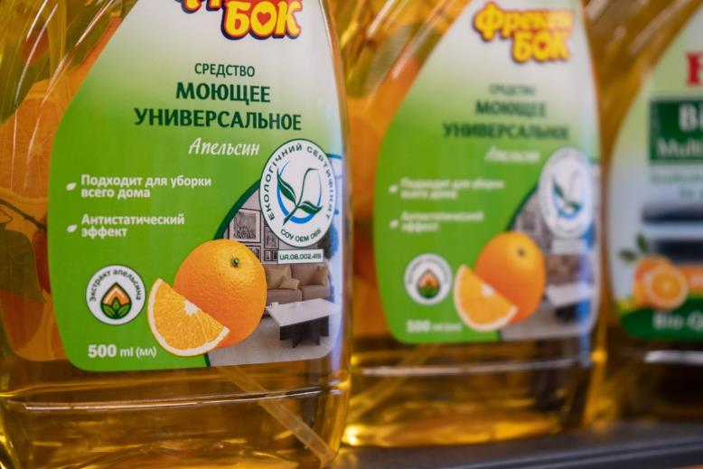

Slide 9
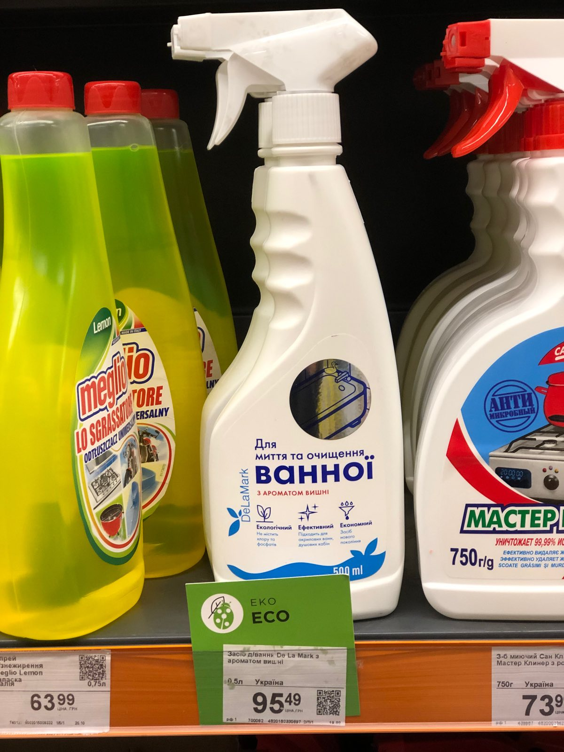
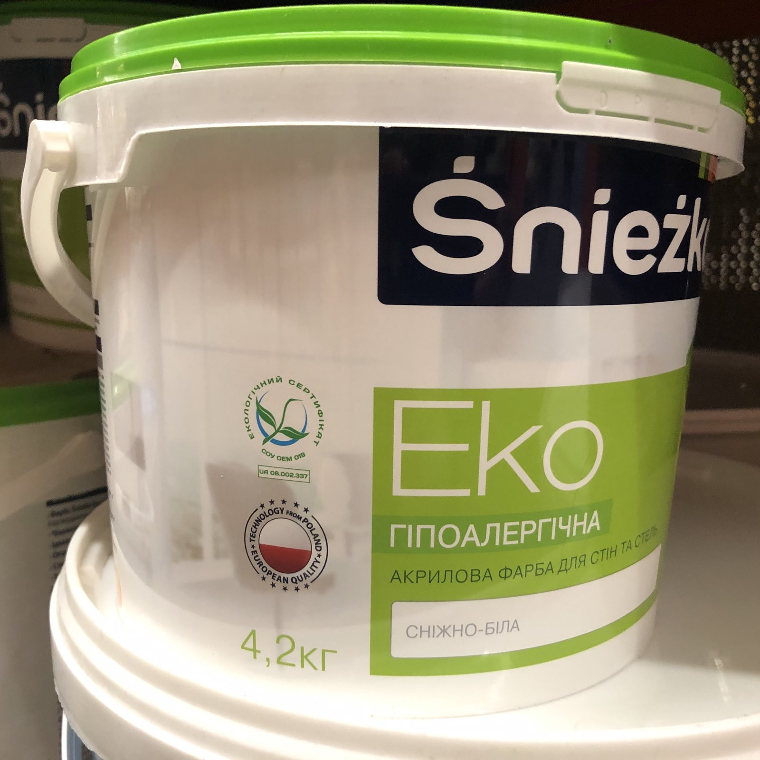

Slide 10
Епіцентр є першою в Україні торговою мережею, що впроваджує системний підхід до екологізації діяльності та допомагає споживачам купувати дійсно екологічну, натуральну і органічну продукцію.

Slide 11
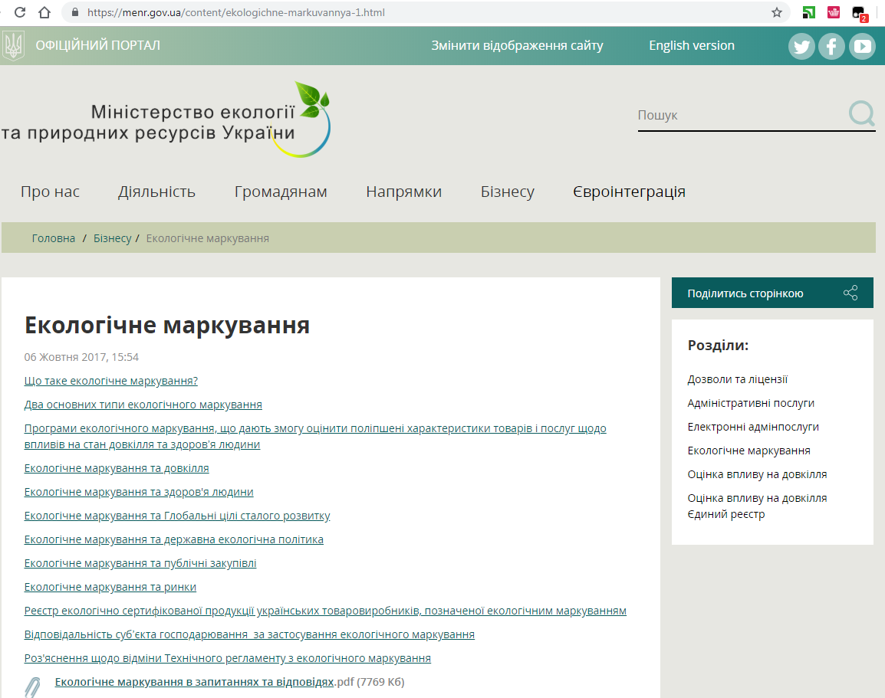
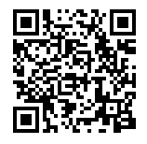

Slide 12
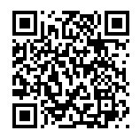
Національне агентство з акредитації України
Підтверджувальні документи (протоколи, сертифікати відповідності)
повинні містити зображення знаку акредитації та/або
посилання на статус акредитації органу з сертифікації з боку НААУ
Реєстр
акредитованих ООВ
Реєстраційний номер ООВ
1О156
ДСТУ EN ISO/IEC 17065
2Н1177
ДСТУ ISO/IEC 17025
Стандарт, на відповідність якому акредитовано ООВ
ДСТУ EN ISO/IEC 17065:2014 Оцінка відповідності. Вимоги до органів з сертифікації продукції, процесів та послуг (EN ISO/IEC 17065:2012, IDT)
ДСТУ ISO/IEC 17025:2017 Загальні вимоги до компетентності випробувальних та калібрувальних лабораторій (ISO/IEC 17025:2017, IDT)

Slide 13
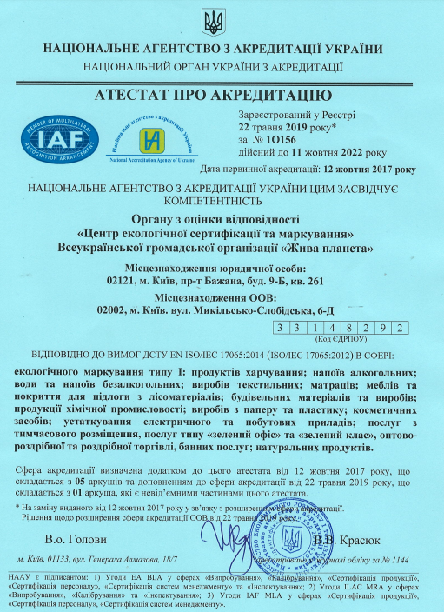
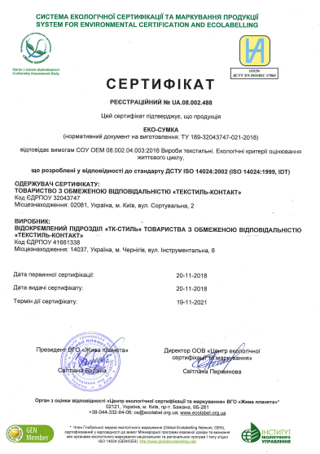
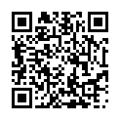

Slide 14
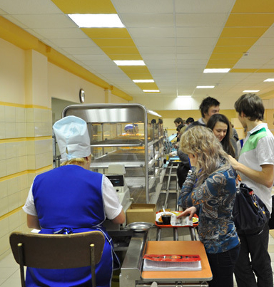
Пріоритетні для розробки нових критеріїв СПЗ

Slide 15
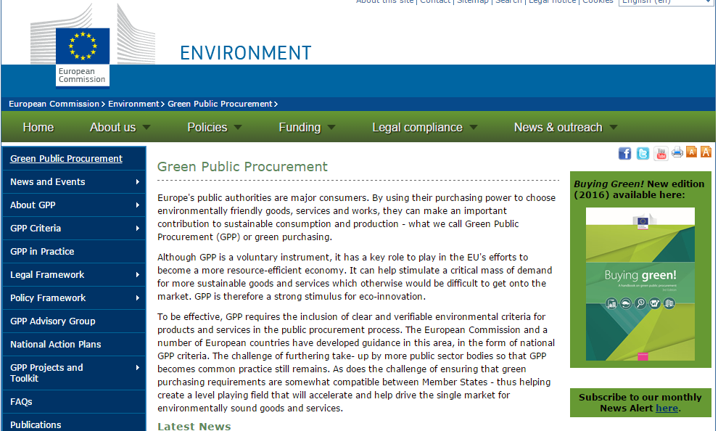
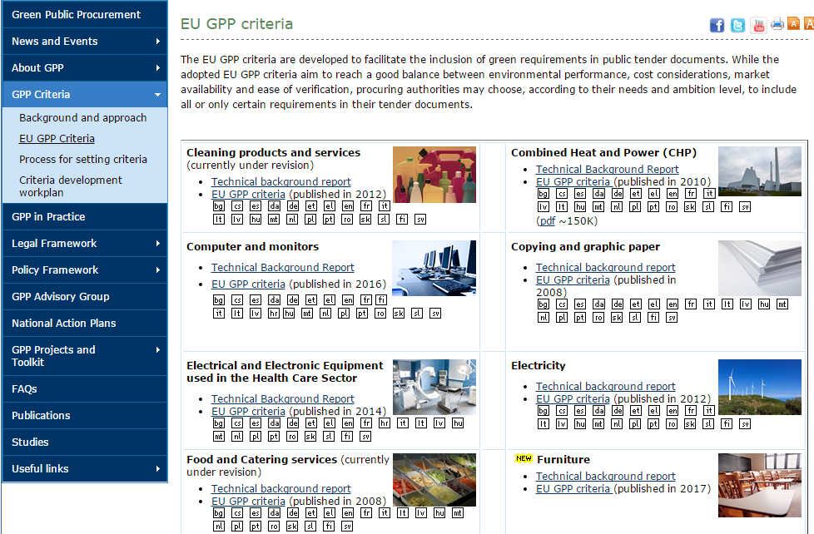
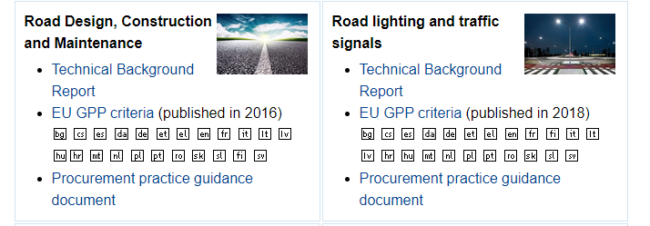
http://ec.europa.eu/environment/gpp/index_en.htm

Slide 16
Пріоритетні для розробки нових редакцій екологічних критеріїв програми екологічного маркування І типу

Slide 17
Інформація про технічні, якісні та кількісні характеристики предмета закупівлі
Лакофарбові матеріали повинні відповідати вимогам екологічних критеріїв на дану категорію продукції, що встановлені згідно з чинною редакцією ДСТУ ISO 14024.
Роз'яснення
На сьогодні діють ДСТУ ISO 14024:2018 та ДСТУ ISO 14024:2002.
Дія ДСТУ ISO 14024:2002 подовжено до 01.01.2022 р. за наказом національного органу стандартизації (ДП «УкрНДНЦ») від 17.12.2019 № 424.
Зазначення в тендерній документації вимоги з посиланням на одну з редакцій 2018 або 2002 року є дискримінаційною умовою по відношенню до учасників, які мають сертифікати відповідності екологічним критеріям на продукцію, що розроблені у різний період дії ДСТУ ISO 14024. Це є порушенням вимоги п. 4 ч. 1 та ч. 4 статті 5, ч. 4 статті 22 Закону України «Про публічні закупівлі», якими передбачена недискримінація учасників.

Slide 18
Інформація про технічні, якісні та кількісні характеристики предмета закупівлі (продовження)
Для підтвердження встановленої вимоги у складі тендерної пропозиції необхідно надати копії:
1) сертифікату про підтвердження відповідності лакофарбових матеріалів встановленим екологічним критеріям згідно з ДСТУ ISO 14024 (або еквіваленту цього стандарту);
2) атестату акредитації органу з оцінки відповідності який видав сертифікат.
Роз'яснення
Атестат акредитації має бути виданий національним органом з акредитації (Національне агентство з акредитації України) у порядку згідно з Законом України «Про акредитацію органів з оцінки відповідності» від 17.05.2001 № 2407-III.
В атестаті акредитації (і додатках до нього, за наявністю) повинна бути зазначена галузь акредитації органу з оцінки відповідності за екологічними критеріями програми екологічного маркування І типу на таку категорію продукції, як “лакофарбові матеріали”.

Slide 19
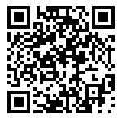

Slide 21
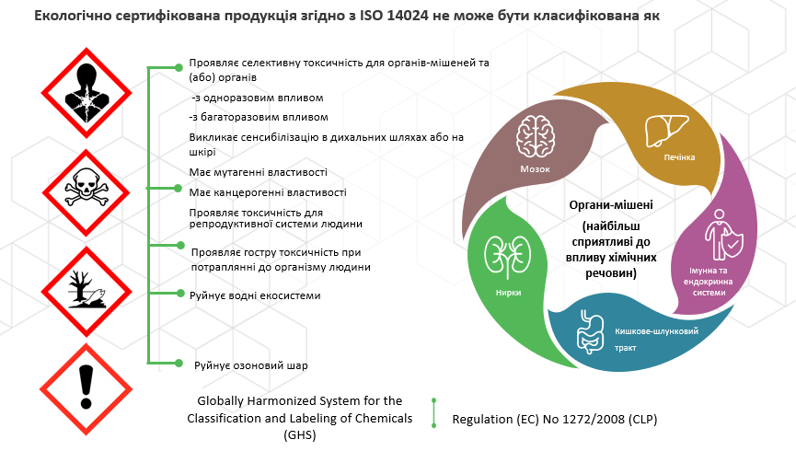

Slide 22
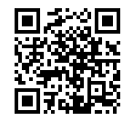

Slide 23
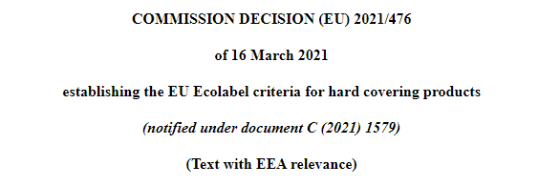

Slide 25
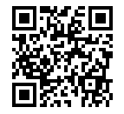

Slide 27
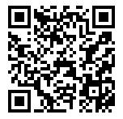
ДЯКУЮ ЗА УВАГУ !!!
svitlana.berzina@gmail.com
Viber, WhatsApp +38 099 642 81 57

